Slide 1
Inserire i rifugiati in città: Sviluppo di un prototipo per L’apprendimento auto-direzionato
Università degli Studi Di Modena e Reggio Emilia - Dipartimento di Ingegneria “Enzo Ferrari”
Corso Di Laurea Magistrale In Ingegneria Informatica - Anno accademico 2015-2016
12 Aprile 2017
Marco Orlando
Relatore: Prof.ssa Sonia Bergamaschi
Correlatore: Prof. Roberto V. Zicari

Slide 2
Agenda
Contesto e Motivazione
Graph DBMS (Neo4j)
Chatbot (Messenger)
Ibot (Integreat+chatbot)
Conclusioni

Slide 3
1 CONTESTO E MOTIVAZIONE

Slide 4
Programma erasmus+
Francoforte sul Meno (Germania)
6 mesi, Settembre 2016 – Febbraio 2017
DBGroup
(UNIMORE)
Prof.ssa Sonia Bergamaschi
Frankfurt Big Data Lab
(Università Goethe di Francoforte)
Prof. Roberto V. Zicari

Slide 5
Inserire i rifugiati in città: Sviluppo di un prototipo per L’apprendimento auto-direzionato
Descrizione del problema
Progetto Integreat
Bene sociale basati sull’analisi dei dati
Soggetti coinvolti nel progetto
Agenzia FRAP
Accenture Foundation
Frankfurt Big Data Lab
Problema Rifugiati
Progetto Integreat
Ibot

Slide 6
Soluzione proposta

Slide 7
Inserire i rifugiati in città: Sviluppo di un prototipo per L’apprendimento auto-direzionato
Creare il clima
Diagnosticare i propri bisogni di apprendimento
Stabilire gli obbiettivi del proprio apprendimento
Definire un progetto di apprendimento personale

Slide 8
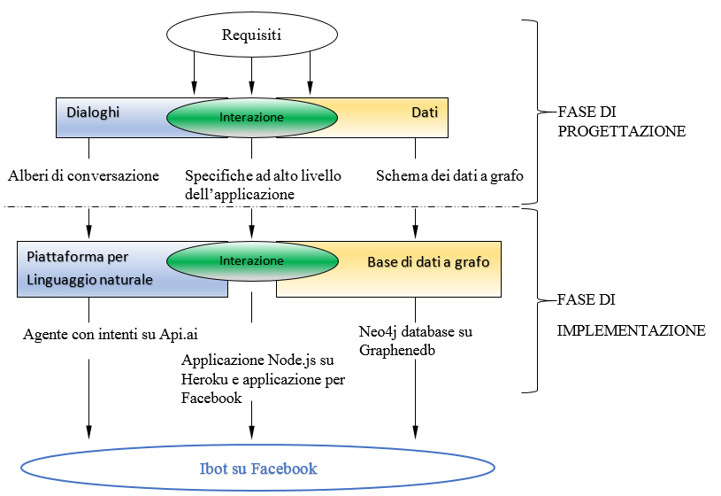
Fasi realizzazione

Slide 9
2 GRAPH DBMS

Slide 10
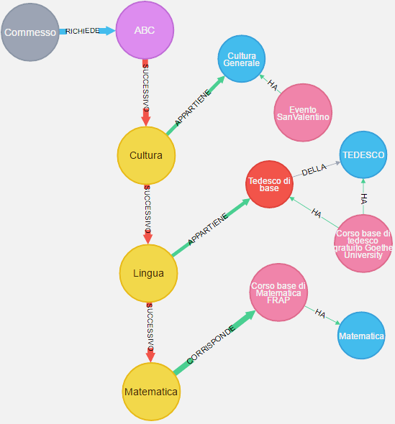
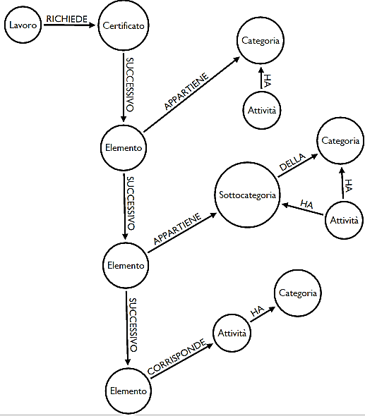
Modello dei dati

Slide 11
Tecnologie utilizzate

Slide 12
3 CHATBOT

Slide 13
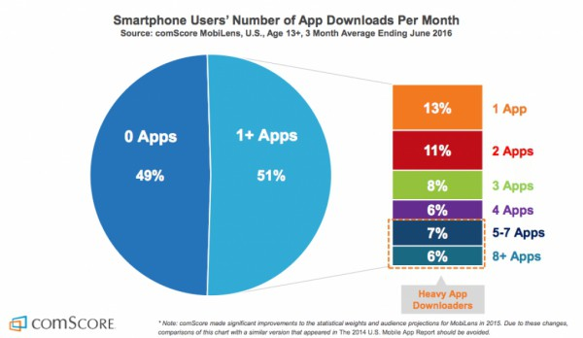
ComScore: Il 49% degli utenti (USA) scarica meno di un'App al mese

Slide 14
VIDEO Simulazione

Slide 15
VIDEO Simulazione

Slide 16
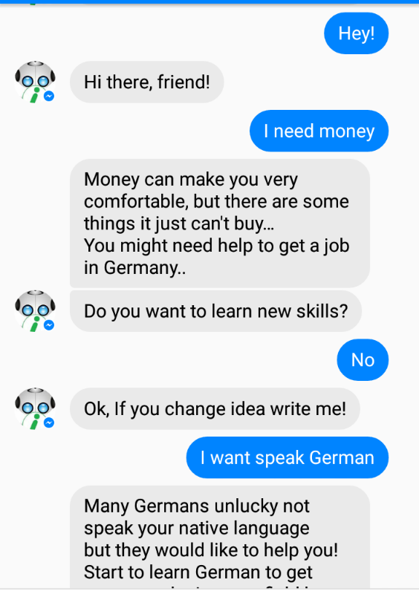
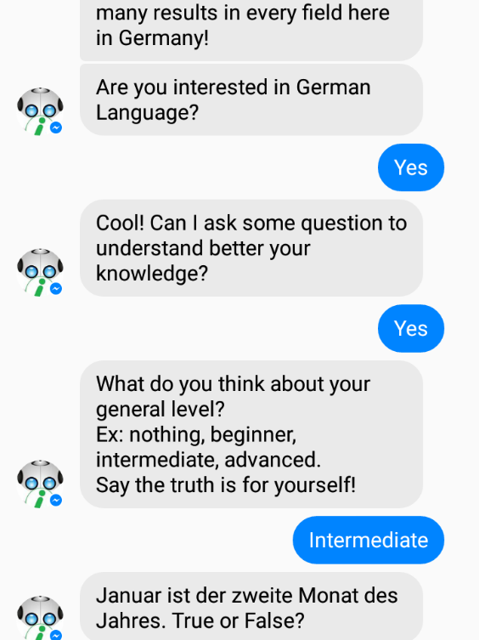
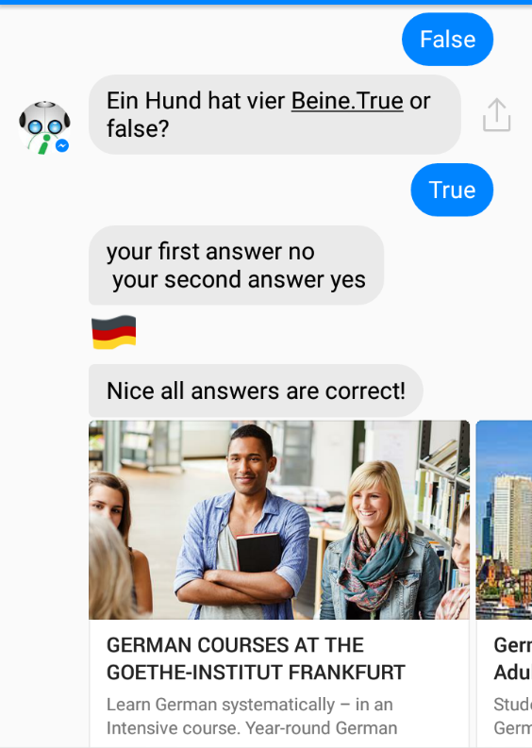
Screenshot chatbot

Slide 17
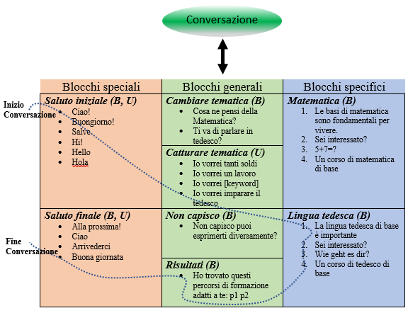
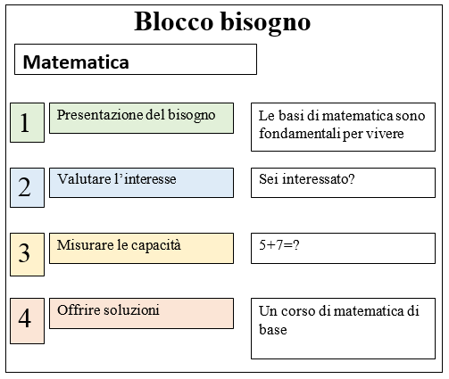
Modello a blocchi

Slide 18
Tecnologie utilizzate

Slide 19
4 IBOT

Slide 20
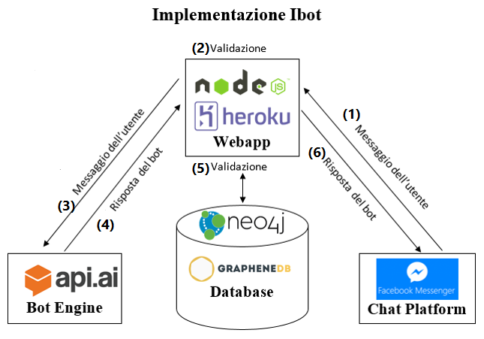
Architettura
Architettura tipica chatbot a 3 livelli
(2) Validazione
Webapp
(5) Validazione
(3) Messaggio utente
Messaggio utente
(4) Risposta del bot
(6) Risposta del bot
Database
Bot Engine
Chat Platform

Slide 21
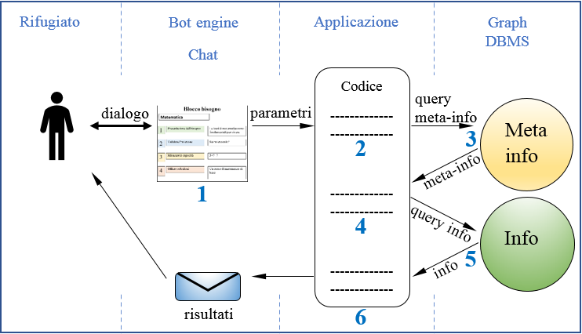
Flusso di funzionamento

Slide 22
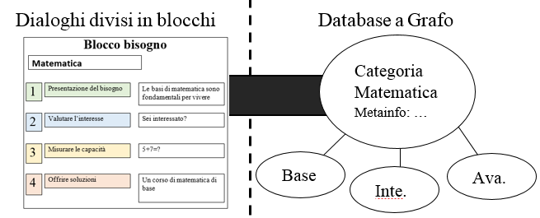
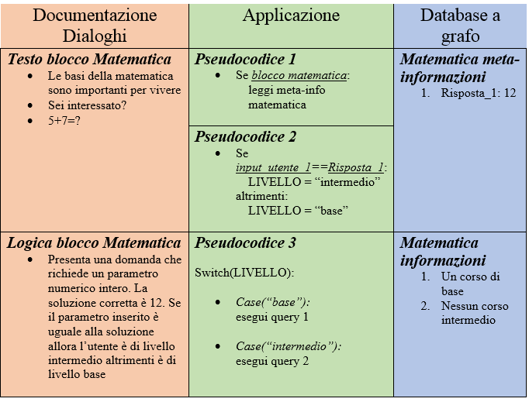
Interazione fra chatbot e database a grafo

Slide 23
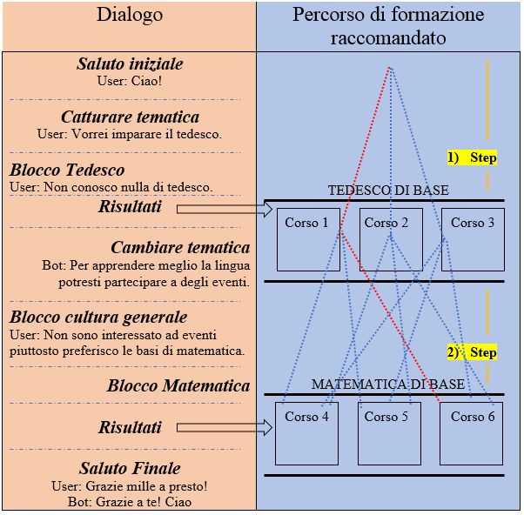
Percorsi dinamici

Slide 24
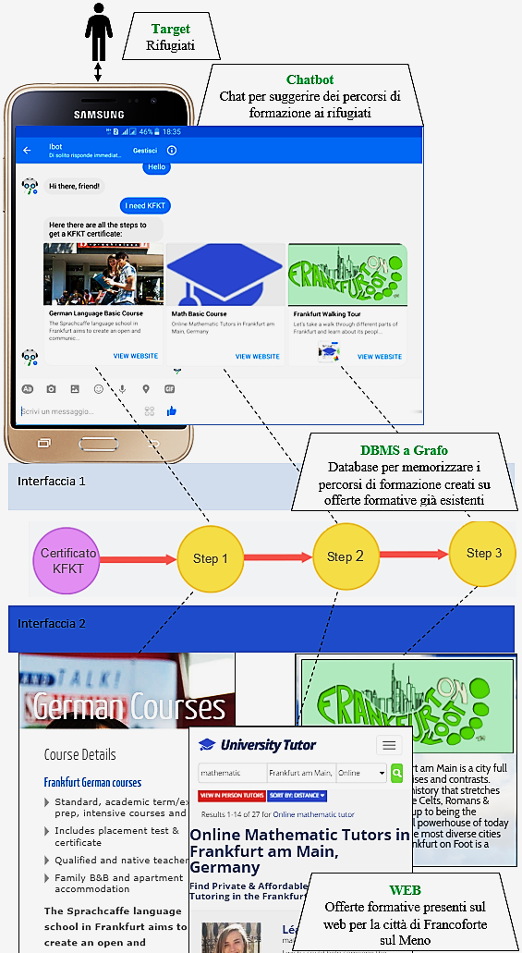
VISIONE

Slide 25
5 CONCLUSIONI

Slide 26
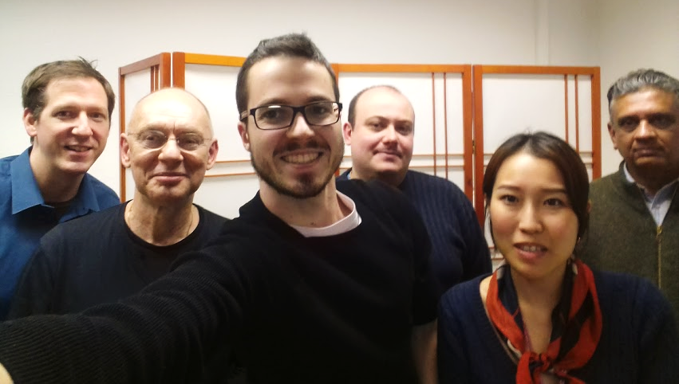
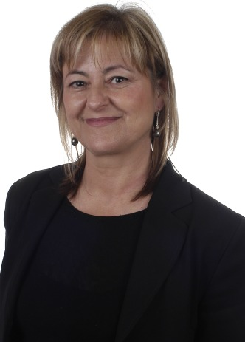
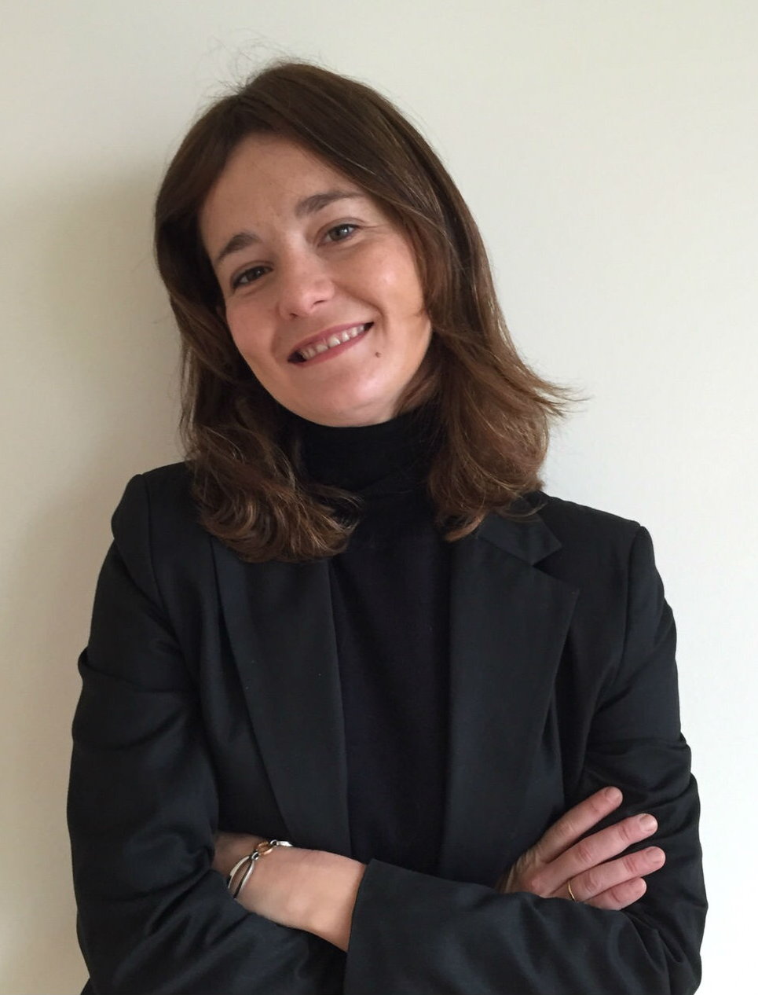
“Non importa solo ciò che sai,
Ma anche quanto sei connesso”
Grazie
12 Aprile 2017 Marco Orlando

